Slide 1

Тости

Slide 2


Slide 3
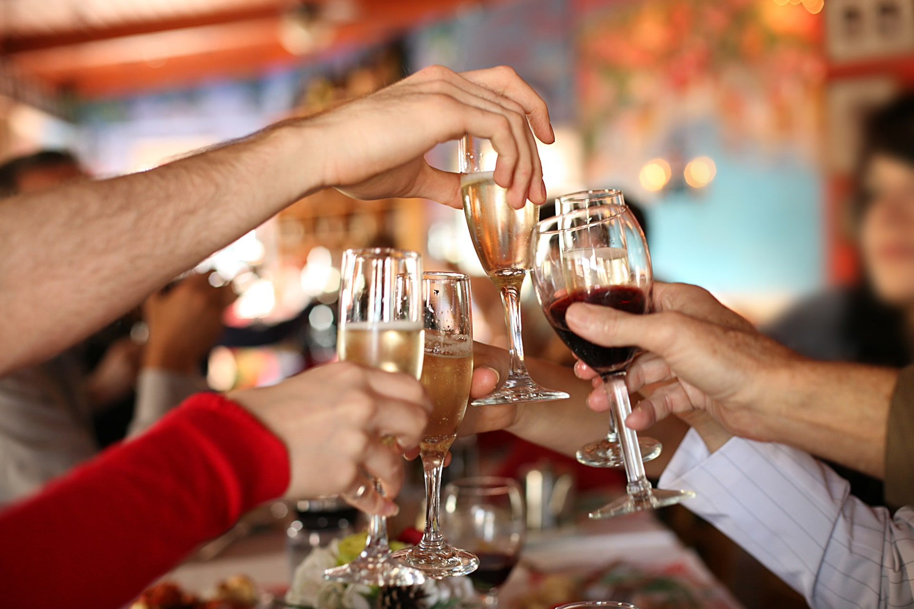
Тости - традиційна прикраса будь-якого свята або події.

Slide 4

Як правильно вимовляти тост?!
Звісно, єдиного «протоколу» проведення застілля немає. Але можна виділити кілька важливих правил у виголошенні тостів:

Slide 5

Промова має бути ємною, лаконічною та помірно емоційною. Не варто вправлятися в красномовстві та згадувати кавказькі притчі – цим ви лише втомите присутніх.
Краще використати фразу «я піднімаю цей келих» замість «давайте вип'ємо». Так буде коректніше.
Першу промову вимовляє господар будинку чи керівник найвищого рангу. Потім близькі родичі, друзі та начальство нижчої ланки. На весільному бенкеті перше слово – за тамадою чи свідком.

Slide 6
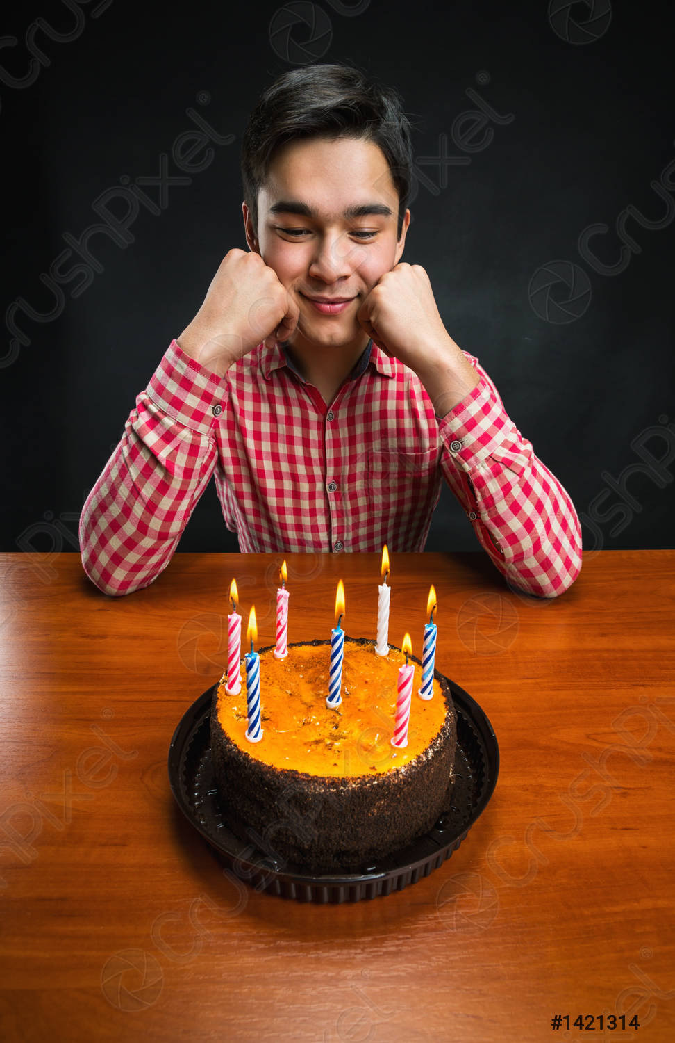

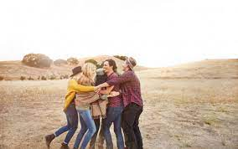

Як правило, перший келих піднімається за винуватця свята
другий – за його батьків
третій – за кохання чи друзів

Slide 7

Той, на чию честь вимовляється тост, не п'є і навіть не торкається келиха. Інший варіант – дочекатися, доки всі гості пригублять вино, і лише потім випити за себе.
Тост за здоров'я можна вимовляти на сімейних святах. А ось на офіційному заході для застільної промови краще вибрати іншу тему.

Slide 8


Якщо в компанії звикли цокатися, то не піднімайте келих вище голови. Тримайте його на рівні очей за ніжку, щоб з'явився приємний мелодійний дзвін. Чоловік, який цокається з жінкою, має тримати свій келих трохи нижче.

Slide 9
Поширені помилки при виголошенні тосту
Вимовляти перший тост вже на початку застілля. Потрібно дати гостям час, щоб втамувати голод і спробувати закуски, а через 10-15 хвилин можна і випити.
Те саме стосується і частоти тостів. «Перериви між першою та другою» та наступними бокалами має бути не менше 10 хвилин.
Тягнутися келихом до протилежного краю столу або підходити до всіх гостей, щоб цокатися з ними. Досить схрестити келих з тими, хто сидить поруч або просто підняти його та посміхнутися оточуючим.
Примушувати інших гостей виголосити тост. По-перше, це неввічливо, по-друге, гість може бути просто не готовим до тосту. Тому нічого, крім «банальностей», ви від нього не почуєте.

Slide 10

Стукати виделкою по келиху для привернення уваги. Забудьте про цей прийом, щоб не виглядати безглуздо на банкеті.
Перебивати, переривати того, хто проголошує тост, вставляти свої репліки..
Примушувати іншого гостя випити до дна. Кожен вирішує сам, чи хоче він випивати весь келих, злегка пригубити або символічно підняти келих.
Цокатися будь-якими напоями. Відповідно до етикету, здійснювати цей ритуал прийнято лише вином і шампанським – і обов'язково розлитим по келихам

Slide 11

Основне призначення застольних промов – красномовно й емоційно викласти позитивні якості адресата й побажати йому всіляких гараздів.

Slide 12
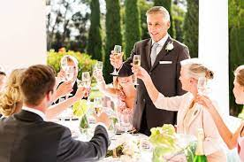
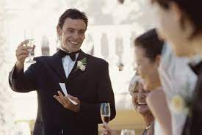
Якщо ви взялися виголосити тост, то маєте пам’ятати, що краще говорити від душі, а не завченими фразами. Тост має бути коротким аби гості не почали сумувати, довгі тости, такі як історії-притчі з моральними висновками, не дуже сприймаються українцями, хоча вони дуже популярні у східних народів.

Slide 13
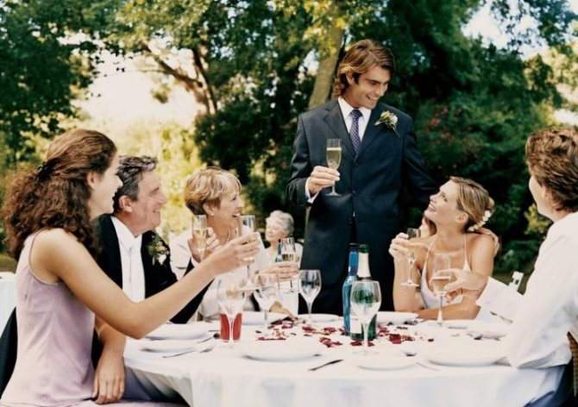
Не забуваємо : як вихована людина, ви уважно слухаєте тостуючого і перестаєте їсти під час проголошення тосту

Slide 14


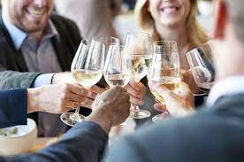
Дивуйте своїх рідних, друзів і колег, даруєте їм
подарунки, свої посмішки і хороші слова!

Slide 15

Щиро дякуємо за увагу!

